Slide 1
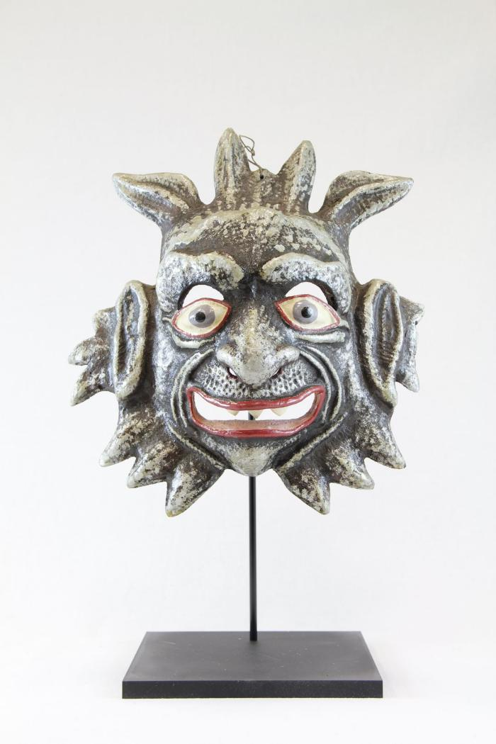
Devil Mask (PR24)

